Slide 1

Safe Ringer
Protégete y comunícate sin limitaciones
Kevin Andrés Mercado | Carmen Carneiro

Slide 2
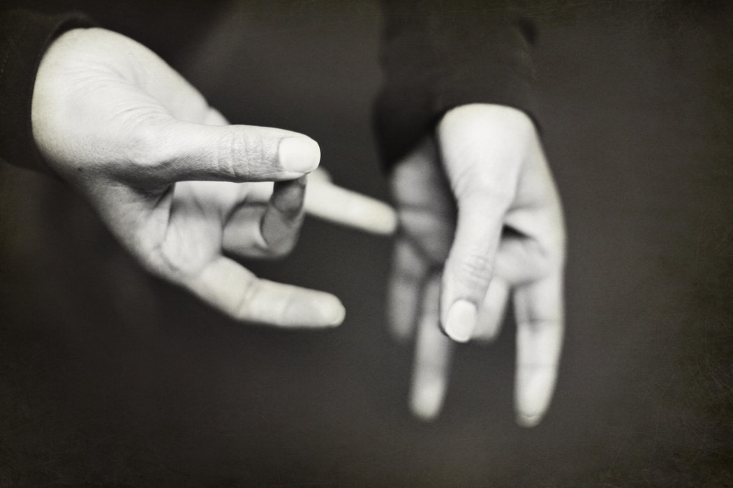
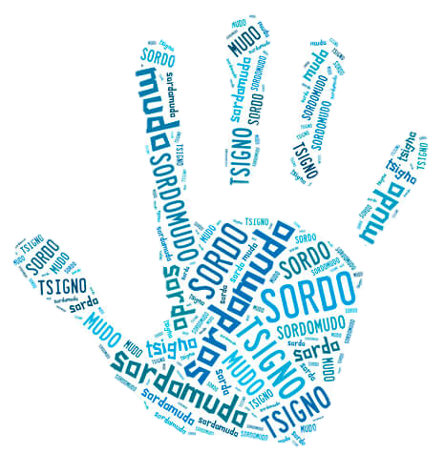
En México 1´300,000 personas tienen disca- pacidad auditiva y 900,000 incapacidad de hablar o comunicarse.
Safe Ringer
INEGI (2020)

Slide 3

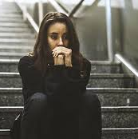
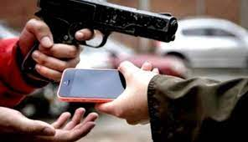
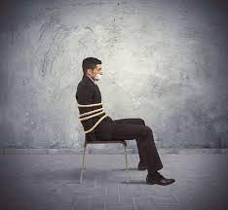
Safe
Ringer
Así mismo, el 66.4% de la población de 18 años y más consideró que vivir en su ciudad es inseguro.
INEGI (Marzo 2021)

Slide 4
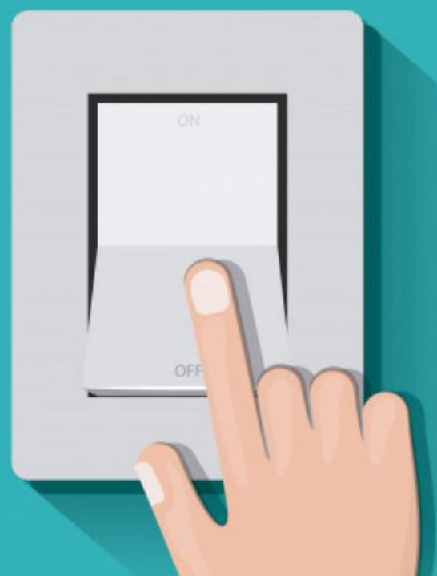
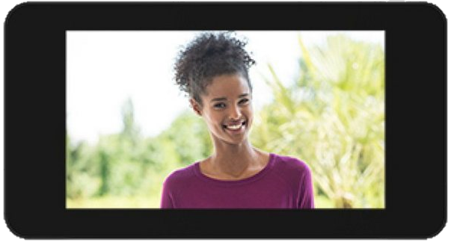

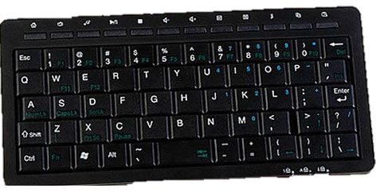
Nuestra solución
Un timbre / interfón para nuestros consumidores y usuarios finales.
Reconocimiento
Facial
Vibración a Teléfono
Audio a
Texto
Texto a
Audio

Slide 5
OBJETIVO:
Brindar seguridad a las personas sordomudas dentro de su casa, avisándole quien toca el timbre y permitiéndole comunicarse con esa persona sin necesidad de abrir la puerta.

Slide 6
Familia, amigos de nuestro usuario final.
Nuestro usuario final.
Empezaremos en México y Colombia para después abarcar otros países.
Nuestro
mercado

Slide 7
Impacto Social
Safe Ringer
** Seguridad
** Empoderamiento personal
** Comunicación

Slide 8

Competencia
Producto | Reconocimiento Facial | Audio a Texto | Texto a Audio
Safe Ringer

Slide 9
El proyecto aún está en desarrollo, por lo que aún no se tienen especificados los costes y ganancias.
Costes y Ganancias

Slide 10




Fundadores
Kevin Andrés Mercado
Bachillerato - Colombia
Carmen Carneiro
CBTis 41-México

Slide 12
Enlaces
http://cuentame.inegi.org.mx/poblacion/discapacidad.aspx

